Slide 1
第九章 NetSim－Cisco交換機管理
實驗目的：
明瞭Cisco交換機架構、交換機存取模式
交換機IOS操作：設定交換機主機名稱、標題訊息、介面說明、密碼、介面管理和組態管理

Slide 2
背景資料
交換機在LAN中支援Ethernet、Fast Ethernet、Gigabit Ethernet、ATM、Token Ring等多種介面。
在現今的許多設備中，常有提供三速（10/100/1000 Mbps）的功能。
早期由於傳輸速度的不同導致無法連線，所以才有了自動溝通（Auto-Negotiation）的技術產生。自動溝通技術會讓二台設備自動的交換訊息，以達成可以連線速度的協議，進而傳送資料；該技術會從較高速的規格相互溝通起。

Slide 3
交換機的分類
傳統的交換機是運作在第二層中，隨著技術日新月異，就以不同分類的交換機產生。
Layer 2 Switch
  在區域網路通訊傳輸中僅以第二層（MAC層）的資訊來作為傳輸與資料交換之依據，通常此類交換機先以學習的方式（Learning）在每一個埠紀錄該區段的MAC位址，然後再根據MAC層封包中的目的地位址（Destination Address；DA）傳送該封包至目的地的埠（或區段），其他埠（或區段）將不會收到該封包，若目的地位址仍然在該埠（或區段），則封包將不會被傳送。Layer 2的交換機由於只判斷第二層的資訊，故其處理效能佳，且其有效隔絕區段間非往來封包（及獨享頻寬），大大提昇網路的傳輸效能。

Slide 4
交換機的分類
Layer 3 Switch
  Layer 3 Switch又稱為IP Switch或Switch Router（交換式路由器），意即其工作於第三層網路層的通信協定（如IP），並藉由解析第三層表頭將封包傳至目的地，有別於傳統的路由器以軟體的方式來執行路由運算與傳送，Layer 3 Switch是以硬體的方式（通常由專屬ASIC構成）來加速路由運算與封包傳送率，並結合Layer 2的彈性設定，因此其效能通常可達每秒數百萬封包（Million packet per second）的傳送率，並具備數十個至上百個以上的高速乙太網路（Fast Ethernet）連接埠，或數個至數十個超高速乙太網路（Gigabit Ethernet）連接埠之容量。

Slide 5
交換機的分類
Layer 4 Switch (Layer 7 Switch)
  為參考Layer 3路由和應用層的相關資訊，應用層的相關資訊是由TCP和UDP組成，並用來決定哪一種封包資訊可以進行傳送也具有Qos的能力，例如：需要較即時的資訊（voice；語音），可以比普通的訊息分配到較多的頻寬。

Slide 6
交換機與橋接器
交換機基本上是結合集線器及橋接器（Bridge）特性的裝置，交換機和集線器都遵循IEEE802.3或IEEE802.3u，其存取方式均為競爭方式(CSMA/CD)。
而它們的差別在於：集線器為共用方式，在同一網段中的機器會共用固有的頻寬，傳輸通過碰撞檢測進行，同一網段電腦越多，傳輸碰撞也越多，傳輸速率會變慢；而交換機每個埠為固定頻寬，有獨特的傳輸方式（Cut through、Store-and-forward、Fragment free），傳輸速率不受電腦增加影響，其獨特的Auto-Negotiation、全雙工功能，增加了交換機的使用範圍和傳輸速度。

Slide 7
交換機與橋接器
而與橋接器的不同在於，交換機具備了橋接器的功能，並且交換機更含有VLAN（Virtual Lan；虛擬區域網路）和Layer 3的交換能力，比橋接器擁有更多的埠以及更高的頻寬骨幹。
通常來說，交換機是用來建構高速乙太網（fast ethernet，最低為100 Mbps）的設備。交換機可以學習MAC位址，並且將它們存放在內部的查詢表中，在封包的發送者及接收者間建立暫時的交換路徑，而封包就經由這個路徑傳送過去。

Slide 8
交換機的優缺點
交換機的優點有：
  分割網路流量減少碰撞機會，提高網路性能。
  提供全雙工的通信，每個埠擁有固定的頻寬，並不像集線器是分享頻寬。
  提供虛擬的區域網路。
交換機的缺點有：
  交換機會將廣播傳送給所有相連區域上所有網路裝置，這些廣播在大型區域網路上可能會造成網路流量的擁塞，造成廣播風暴。而路由器卻能過濾廣播，降低相連區域路間的流量，消除廣播風暴。

Slide 9



交換機的三個功能
  位址學習
  框架的轉發/過濾
  回路防止
Notes:
Slide 1 of 1
Purpose:
Emphasize: The next few slides discuss the basic function of a bridge/switch.
1. How it learns the location of the hosts by reading the source mac address of incoming frames.
2. How it makes forwarding/filtering decisions.
Three conditions when a switch will flood a frame out on all ports except to the port where the frame came in on:
Unknown unicast address
Broadcast frame
Multicast frame
3. How STP is used to avoid loops in a switched/bridged network.

Slide 10

交換機如何學習主機的位置
MAC位址表
A
B
0260.8c01.1111
E0
E1
0260.8c01.3333
C
E2
E3
D
0260.8c01.2222
0260.8c01.4444
最初開機時MAC位址表是空的
Notes:
Slide 1 of 1
Purpose:
Emphasize: The 1900en max mac address table size is 1024. Once the table is full, it will flood all new addresses until existing entries age out.
The command to change the mac address table aging time is:
wg_sw_a(config)#mac-address-table aging-time ?
<10-1000000> Aging time value
The default is 300sec.
The MAC address table is also referred to as the CAM table (Content Address Memory) on some switches.

Slide 11
交換機如何學習主機的位置
MAC位址表
E0: 0260.8c01.1111
A
B
0260.8c01.1111
E0
E1
0260.8c01.3333
C
E2
E3
D
0260.8c01.2222
0260.8c01.4444
主機A發送數據框架給主機C
交換機透過學習數據框架的源MAC位址，記錄下主機A的MAC位址 對應端口E0
該數據框架轉發到除端口E0以外的其它所有端口 (不清楚目標主機的單點傳送用泛洪模式)
Notes:
Slide 1 of 1
Purpose:
Emphasize:

Slide 12
交換機如何學習主機的位置
MAC位址表
E0: 0260.8c01.1111
E3: 0260.8c01.4444
A
B
0260.8c01.1111
E0
E1
0260.8c01.3333
C
E2
E3
D
0260.8c01.2222
0260.8c01.4444
主機D發送數據框架給主機C
交換機透過學習數據框架的源MAC位址，記錄下主機D的MAC位址對應端口E03
該數據框架轉發到除端口E3以外的其它所有端口 (不清楚目標主機的單點傳送用泛洪模式)
Notes:
Slide 1 of 1
Purpose:
Emphasize: Once C replies, the switch will also cache station C’s MAC address to port E2 as shown in the next slide.

Slide 13
交換機如何過濾框架
MAC位址表
E0: 0260.8c01.1111
E2: 0260.8c01.2222
A
E1: 0260.8c01.3333
B
E3: 0260.8c01.4444
0260.8c01.1111
0260.8c01.3333
E0
X
E1
X
C
D
E2
E3
0260.8c01.2222
0260.8c01.4444
交換機A發送數據框架給主機C
在位址表中有目標主機，數據框架不會泛洪而直接轉發
Notes:
Slide 1 of 1
Purpose:
Emphasize:

Slide 14
廣播框架和多點傳送框架
MAC位址表
E0: 0260.8c01.1111
A
E2: 0260.8c01.2222
B
E1: 0260.8c01.3333
0260.8c01.1111
E3: 0260.8c01.4444
0260.8c01.3333
E0
E1
C
E2
E3
D
0260.8c01.2222
0260.8c01.4444
主機D發送廣播框架或多點框架
廣播框架或多點框架泛洪到除源端口外的所有端口
Notes:
Slide 1 of 1
Purpose:
Emphasize:

Slide 15


冗餘網路拓撲
伺服器/主機 X
路由器 Y
網段 1
網段 2
  冗餘拓撲消除了由於單點故障所引致的網路不通問題
  冗餘拓撲卻帶來了廣播風暴、重複框架和MAC位址表不穩定的問題
Notes:
Slide 1 of 1
Purpose:
Emphasize: Layer 2 has no mechanism (like a TTL) to stop loops.

Slide 16
廣播風暴
伺服器/主機 X
路由器 Y
網段 1
廣播
交換機 A
交換機 B
網段 2
主機 X 發送一廣播訊息
Notes:
Slide 1 of 3
Purpose:
Emphasize: Broadcast frames are flooded.

Slide 17
廣播風暴
伺服器/主機 X
路由器 Y
網段 1
廣播
交換機 A
交換機 B
網段 2
主機 X 發送一廣播訊息
Notes:
Slide 2 of 3
Purpose:
Emphasize:

Slide 18
廣播風暴
伺服器/主機 X
路由器 Y
網段 1
交換機 A
廣播
交換機 B
網段 2
  交換機不停地發出廣播訊息
Notes:
Slide 3 of 3
Purpose:
Emphasize: Layer 2 has no TTL mechanism to stop looping frames.

Slide 19
重複框架
伺服器/主機 X
單點框架
路由器 Y
網段 1
交換機 A
交換機 B
網段 2
主機X發送一單點框架給路由器Y
路由器Y的MAC位址還沒有被交換機A和B學習到
Notes:
Slide 1 of 2
Purpose:
Emphasize: This slide assumes Router Y Mac address has not been learned by Switch A and Switch B yet so the unknown unicast frame to Router Y will be flooded.

Slide 20
重複框架
单点帧
路由器 Y
伺服器/主機 X
網段 1
单点帧
单点帧
交換機 A
交換機 B
網段 2
主機X發送一單點框架給路由器Y
路由器Y的MAC位址還沒有被交換機A和B學習到
路由器Y會收到同一框架的兩個拷貝
Notes:
Slide 2 of 2
Purpose:
Emphasize:

Slide 21
MAC位址表不穩定
伺服器/主機 X
路由器 Y
網段 1
單點框架
單點框架
端口 0
端口0
交換機 A
交換機 B
端口1
端口1
網段 2
主機X發送一單點框架給路由器Y
路由器Y的MAC位址還沒有被交換機A和B學習到
交換機A和B都學習到主機X的MAC位址對應端口0
Notes:
Slide 1 of 2
Purpose:
Emphasize: This slide assumes Router Y Mac address has not been learned by Switch A and Switch B yet so the unknown unicast frame to Router Y will be flooded.

Slide 22
MAC位址表不穩定
伺服器/主機 X
路由器 Y
網段 1
Unicast
單點框架
端口 0
端口0
交換機 A
交換機 B
端口1
端口1
網段 2
主機X發送一單點框架給路由器Y
路由器Y的MAC位址還沒有被交換機A和B學習到
交換機A和B都學習到主機X的MAC位址對應端口0
到路由器Y的數據框架在交換機A和B上會泛洪處理
交換機A和B都錯誤學習到主機X的MAC位址對應端口 1
Notes:
Slide 2 of 2
Purpose:
Emphasize:

Slide 23


多重回路問題
广播
伺服器/主機
回路
回路
回路
工作站
  更複雜的拓撲架構可能導致多重回路
  在第2層沒有能夠防止這種回路的機製
Notes:
Slide 1 of 1
Purpose:
Emphasize:

Slide 24
回路的解決辦法: 生成樹協定
Spanning-Tree Protocol
x
阻塞
  將某些端口置於阻塞狀態就能防止冗餘架構的網路拓撲中產生回路
Notes:
Slide 1 of 1
Purpose:
Emphasize: A looped topology is often desired to provide redundancy, but looped traffic is undesirable. The Spanning Tree protocol was originally designed for bridges. Today, it is also applied to LAN switches and routers operating as a bridge. STP ensures all bridged segments are reachable but any points where loops occur will be blocked.

Slide 25
生成樹運作
每個網路只能有一個根橋接器
每個非根橋接器只能有一個根端口
每段只能有一個指派端口
100baseT
指派端口(F)
根端口(F)
根橋接器
非根橋接器
SW X
SW Y
x
指派端口(F)
非指派端口(B)
10baseT
Notes:
Slide 1 of 1
Purpose:
Emphasize: The three general rules when dealing with STP:
1. One root bridge per network. The root is the bridge with the lowest Bridge ID. All the ports on the root bridge are designated ports (forwarding).
2. For every non root bridge, there is a root port (forwarding). The root port is the port with the lowest accumulated path cost to the root bridge.
3. For every segment, there is only one designated port. The designated port forwards traffic for the segment. The designated port has the lowest accumulated path cost to the root bridge.

Slide 26
Root Bridge的選擇
交接機 X
缺省的優先級 32768
(8000 十六進製)
MAC 0c0011111111
交換機 Y
缺省的優先級 32768
(8000 十六進製)
MAC 0c0022222222
BPDU
BPDU = Bridge protocol data unit
(缺省地每2秒發送BPDU數據)
根橋接器 = 有最低橋接器識別碼的橋接器
橋接器識別碼 = 橋接器優先級 + 橋接器MAC位址
例中， 哪個交換機的橋接器識別碼最低?
Notes:
Slide 1 of 1
Purpose:
Emphasize: By default, the switch with the lowest MAC address will be the Root bridge.
Note: The Catalyst switches support an instance of Spanning tree per vlan. Each vlan will use an unique mac address for Spanning tree purpose. On the Cat 1900, the address it uses for Spanning tree are the Mac address on the various ports. VLAN is discussed in the next chapter.
The IEEE 802.1d spec specify for a 16 bit priority field. The Cat 1900 switch only supports the 802.1d stp. The default priority on the Cat 1900 is 32,768 in decimal or 8000 in hex, the midrange value.
BPDU contain the following fields:
Protocol ID version
Message type
Flags
Root ID
Cost of path
Bridge ID
Port ID
Message age
Max age
Hello time
Forward delay

Slide 27
端口狀態
100baseT
指派端口(F)
根端口 (F)
端口 0
端口0
交換機 X
缺省的優先級 32768
MAC 0c0011111111
交接機 Y
缺省的優先級 32768
MAC 0c0022222222
Root bridge
端口1
端口1
x
指派端口(F)
非指派端口(B)
10baseT
Notes:
Slide 1 of 1
Purpose:
Emphasize:
RPs and DPs are normally in the forwarding state.
There is only one DP per segment.

Slide 28
路徑代價
連接速率 代價(修訂的 IEEE 規範) 代價(舊IEEE 規範)
----------------------------------------------------------------------------------------------------
10 Gbps 2 1
1 Gbps 4 1
100 Mbps 19 10
10 Mbps 100 100
Notes:
Slide 1 of 1
Purpose:
Emphasize: There are two cost calculation method. The Cat1900 uses the older method. The new method is designed to accommodate the higher gigabits ethernet speed.
Note:
Port Priority is used to determine which path has preference when path costs are equal. (Example, when you have two parallel links connecting two switches together). The default port priority is 128.
Port aggregation protocol and EtherChannels are not taught in this class.
Fast EtherChannel is supported by the Cat 1900 switch.

Slide 29
生成樹
交換機 Z
Mac 0c0011110000
缺省的優先級 32768
端口 0
100baseT
交換機X
MAC 0c0011111111
缺省的優先級 32768
端口0
端口 0
交換機Y
MAC 0c0022222222
缺省的優先級 32768
端口1
端口1
100baseT
請指出:
根橋接器
指派端口、非指派端口和根端口?
各端口分別是轉發還是阻塞狀態?
Notes:
Slide 1 of 1
Purpose:
Emphasize:
Have the students try to work this out.
The next slide shows the answers.

Slide 30
生成樹
交換機 Z
Mac 0c0011110000
缺省的優先級 32768
端口 0
指派端口(F)
100baseT
端口0
根端口 (F)
端口 0
根端口 (F)
交換機X
MAC 0c0011111111
缺省的優先級 32768
交換機Y
MAC 0c0022222222
缺省的優先級 32768
端口1
指派端口 (F)
端口1
非指派端口 (阻塞)
100baseT
請指出:
根橋接器
指派端口、非指派端口和根端口?
各端口分別是轉發還是阻塞狀態?
Notes:
Slide 1 of 1
Purpose:
Emphasize: Switch X and Y has the same path cost to the root bridge. The DP for the bottom segment is on Switch X because Switch X has a lower bridge ID than Switch Y.

Slide 31
生成樹重新生成
100baseT
指派端口
根端口 (F)
交换机 X
MAC 0c0011111111
缺省的优先级 32768
端口 0
端口0
交换机Y
MAC 0c0022222222
缺省的优先级 32768
Root Bridge
端口 1
指派端口
端口1
x
非指派端口
(阻塞)
10baseT
Notes:
Slide 1 of 2
Purpose:
Emphasize: What will happen if Switch X fails?

Slide 32
生成樹重新生成
100baseT
指派端口
根端口 (F)
端口 0
端口 0
x
MAXAGE
交换机 X
MAC 0c0011111111
缺省优先级 32768
x
交换机Y
MAC 0c0022222222
缺省优先级 32768
Root Bridge
BPDU
端口 1
指派端口
端口1
x
非指派端口(阻塞)
10baseT
Notes:
Slide 2 of 2
Purpose:
Emphasize: What will happen if Switch X fails?
Switch Y will detect the missing BPDU from Switch X in 20 seconds (max age timer) then recalculate STP.
After the network converged, Switch Y will be the root bridge, and all its port will transit to the forwarding states (DP) 30 seconds after the max age timer expires.

Slide 33

橋接器與交換機的比較
橋接器
基于軟體實現
每個橋接器只能有一個生成樹
每個橋接器通常最多到16個端口
交換機
基于硬體實現(ASIC)
每個交換機可以有多個生成樹
有更多的端口
Notes:
Slide 1 of 1
Purpose:
Emphasize:
A layer 2 switch operates just like a bridge by default.
Switches use VLANs to solve many of the issues of a large layer 2 environment.

Slide 34
框架交換
直通轉發
交換機檢測到目標位址後即轉發框架
Frame
Notes:
Slide 1 of 3
Purpose:
Emphasize:

Slide 35
框架交換
直通轉發
交換機檢測到目標位址後即轉發框架
儲存轉發
完整地收到框架並檢查無錯後才轉發
Frame
Frame
Frame
Frame
Notes:
Slide 2 of 3
Purpose:
Emphasize: In the cut-through mode, the switch checks the destination address (DA) as soon as the header is received and immediately begins forwarding the frame. There is a significant decrease in latency from input port to output port. The delay in cut-through switching remains constant regardless of frame size, because this switching mode starts to forward the frame as soon as the switch reads the destination addresses. In some switches just the destination addresses are read. Some other switches continue to read the CRC and keep a count of errors. If the error rate is too high, the switch can be set to use store-and-forward, either manually or automatically. Other Catalyst switches support combined cut-through and store-and-forward modes.

Slide 36
框架交換
直通轉發
交換機檢測到目標位址後即轉發框架
儲存轉發
完整地收到框架並檢查無錯後才轉發
Frame
Frame
Frame
Frame
片斷轉發
(直通轉發的修訂版)─Cat1900 的缺省模式
交換機檢測到框架的前64位元組後即轉發
Frame
Notes:
Slide 3 of 3
Purpose:
Emphasize:
Note:
64 bytes is the minimum ethernet frame size.
The command to switch the mode on the 1900 is:
wg_sw_a(config)#switching-mode ?
fragment-free Fragment Free mode
store-and-forward Store-and-Forward mode

Slide 37
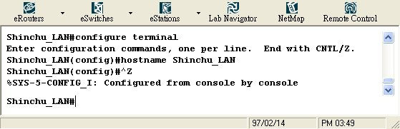
實驗方法
設定交換機主機名稱
  通常在網路上會用到數台的交換機，因此必須要對交換機設定名稱，才不至於搞混，在下圖中指定Switch 1這台交換機名稱為『Shinchu_LAN』。要設定交換機主機名稱須在整體設定模式，而且設定好後，顯示隨之改變。

Slide 38
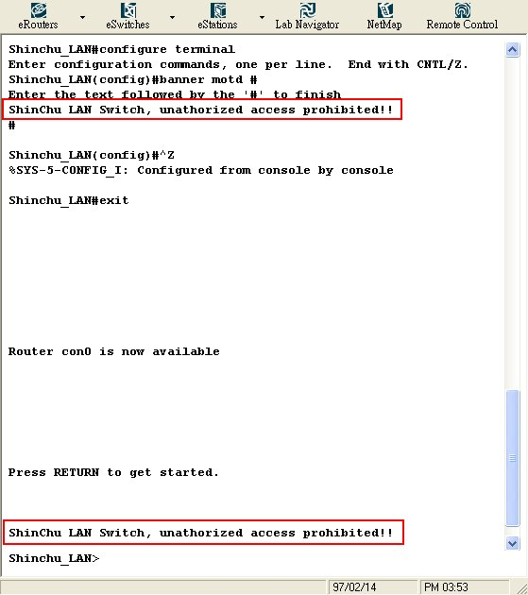
設定標題訊息
MOTD設定時需有一分隔字元，用來告訴交換機這訊息何時結束，可以使用任何想要的字元，但切記不可以在訊息中使用分隔字元本身。訊息輸入後請再輸入 Enter，然後是分隔字元，最後再輸入一次 Enter。

Slide 39
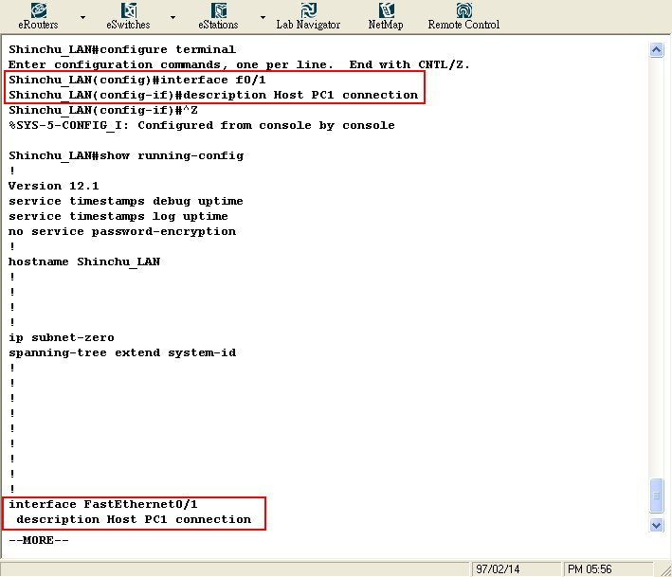
設定介面說明
設定介面的說明有益於管理，可以用show running-config或show interface命令來檢視介面的說明。

Slide 40
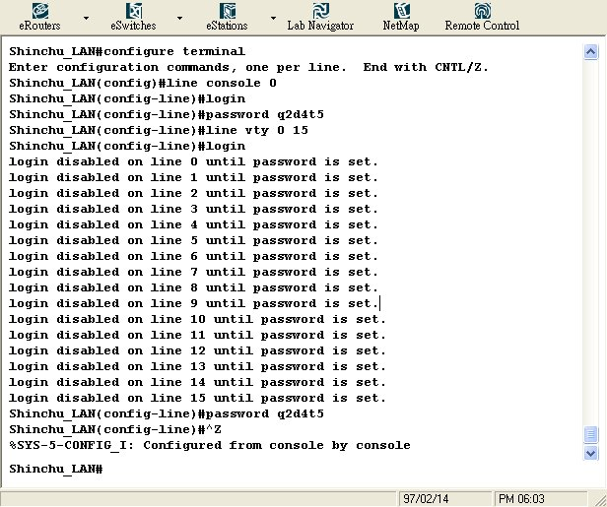
設定密碼
交換機可以經由控制埠（console 0）及telnet(vty 0 15)方式做存取，因為要限制使用者，需利用密碼來管制。

Slide 41
設定特權模式的密碼
當要對交換機做設定時，在存取特權模式時還要需要enable secret密碼，在安全上也比較有保障。這裡密碼有兩種設法：enable passwd及enable secret；第一種是以明碼儲存(不建議採用)，第二種是經過加密的方式。將下將設定兩個方式，並且比較其中的差異性。

Slide 42
設定IP位址和預設閘道
雖然交換機不設定IP位址和預設閘道也可以運作，但是如此一來便無法透過網路進行遠端管理，欲設定交換機的IP位址和預設閘道，需進入界面設定模式，使用『ip address』命令來設定IP位址、『ip default-gateway』命令設定預設閘道，由於交換機的介面初始預設是啟動的，所以在這不需要執行『no shutdown』命令，就已經可以運作了。本實驗中Switch 1的預設vlan1的IP位址為192.168.2.253，Netmask為255.255.255.0，預設閘道位址指向上游的路由器位址192.168.2.254；Switch 2的預設vlan1的IP位址為192.168.3.253，Netmask為255.255.255.0，預設閘道位址192.168.3.254。

Slide 43
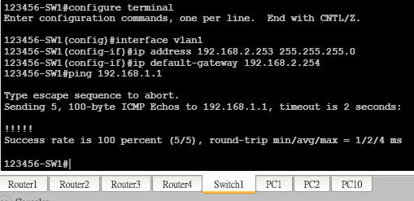
設定IP位址和預設閘道

Slide 44
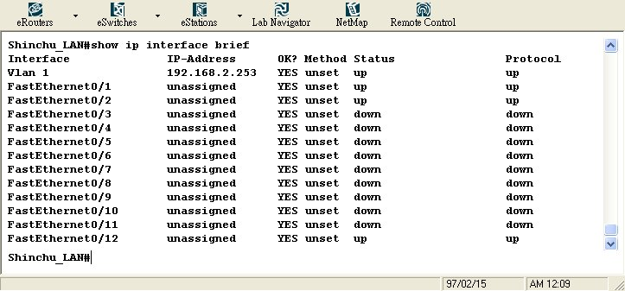
介面管理
雖然執行『show interfaces』會顯示所有介面狀態，不過會太繁瑣，所以可以執行『show ip interface brief』命令，方便列出交換機上所有的介面，在此可看出交換機的介面初始預設是啟動的。

Slide 45
ARP顯示
路由器使用『show arp』命令來顯示ARP表格，交換機則使用『show mac-address-table』命令來顯示。如果想在交換機上設定埠的安全性，例如『switchport port-security maximum <no>』可設定最多不同的mac-address使用該埠，『switchport port-security mac-address <mac-address>』可指定僅有該<mac-address>可以使用該埠。

Slide 46
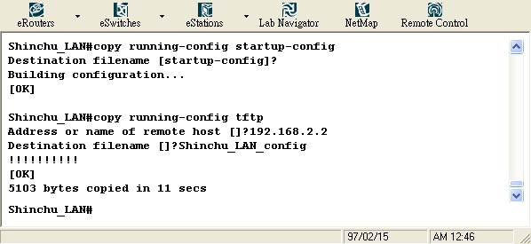
組態管理
相同的交換機設定完成後，必須要儲存起來，不然關機之後組態就會消失不見。執行copy running-config startup-config(copy run start)，IOS會將交換機的設定組態儲存在NVRAM中，以便讓下次開機時讀取。或執行copy running-config tftp備份在TFTP。

Slide 47
學習評量
何謂碰撞網域(collision domain)？
橋接器的主要用途為何?請說明其工作原埋。
交換機的運作原理為何?真與橋接器、集線器的差異為何?
何謂智慧型交換機?
交換機如何避免交換迴圈？
說明交換機共分成哪幾種？其中的差異為何？
市調：針對不同廠牌的交換機做價格和品質間的分析。

